Slide 1



ВАШ РЕБЁНОК ИДЕТ
В 1 КЛАСС
Советы и рекомендации
родителям будущих первоклассников,
а так же ответы на
часто задаваемые вопросы.

Slide 2

С какого возраста принимаются дети в 1 класс?
В первый класс принимаются дети, достигшие к 1 сентября текущего года возраста не менее
6 лет 6 месяцев при отсутствии противопоказаний по состоянию здоровья, но не позже достижения ими возраста 8 лет.
(СанПиН 2.4.2.2821-10; п. 10.1)

Slide 3
Существуют ли особенности в режиме дня первоклассников?
-Пятидневная учебная неделя;
-Учебная недельная нагрузка первоклассника не должна превышать 4 уроков в день и 1 день – не более 5 уроков;
-В сентябре- октябре в расписании первоклассников 3 традиционных урока, чтобы легче привыкнуть к новому виду деятельности - учебной.
-Четвертые уроки проводятся в форме нетрадиционных занятий: игр, экскурсий, сказок, соревнований и т.д.
- В середине урока проводятся 1-2 физкультурные минутки;

Slide 4
Существуют ли особенности в режиме дня первоклассников?
В 1 полугодии уроки длятся 35 минут, во втором - 45 минут;
Нормативная наполняемость в классах – 20-25 человек;
Безотметочная система оценивания знаний;
Учебники выдаются бесплатно;
Домашние задания в 1 классе не задаются.

Slide 5
Домашних заданий в 1 классе нет. Однако, если вы хотите сформировать у своего ребенка качественные навыки письма, чтения, счета, то не отказывайтесь от тренировочных упражнений, которые может порекомендовать Ваш учитель.

Slide 6
Учебные занятия в 1 классе
Литературное чтение
Русский язык
Математика
Окружающий мир
ИЗО
Технология
Физическая культура
Музыка
Английский язык (со второго класса)

Slide 7
Приобретение рабочих тетрадей
1 КЛАСС
Моро. Математика. Рабочая тетрадь. 1 кл. КОМПЛЕКТ.. 14 г. (Школа России) | Просвещение | 168,00
Плешаков. Окружающий мир. Рабочая тетрадь. 1 кл. КОМПЛЕКТ.. 14 г. (Школа России) | Просвещение | 254,00
Мишакина. Универсальный тренажер по русскому языку и чтению. 1-2 кл.. 12 г. | Ювента | 60,00
Бойкина. Литературное чтение. Рабочая тетрадь. 1 кл.. 14 г. (Школа России) к уч. Климановой) | Просвещение | 139,50
Волкова. Математика и конструирование. Уч. пос. 1 кл.. 14 г. | Просвещение | 205,50
ИТОГО на одного учащегося: |  | 827,00

Slide 8
«Введение в школьную жизнь»
02.06.2014 – 4.06.2015 9.00 – 10.30
5.06, 8-10.06 – 9.00-11.00
11.06 – 9.00 - 10.00 + родительское собрание
Цветные карандаши
Цветная офисная бумага для оригами
Альбомы для рисования
Тетрадь в клетку
Ножницы
Маленькие мячи (по 1)
Белая бумага (10 листов)
Бэйдж с именем ребенка
Папка

Slide 9
Бесплатное питание
Оформление документов до 1.09.2015:
- заявление,
справка на получение питания на бесплатной основе, выданная Управлением социальной защиты населения г.Енисейска
Документы сдать до 30 .08.

Slide 10
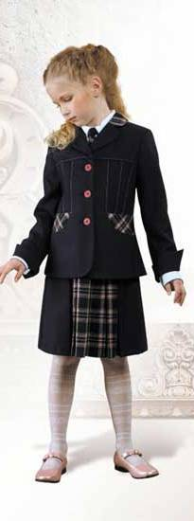
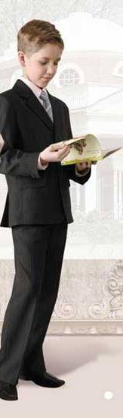
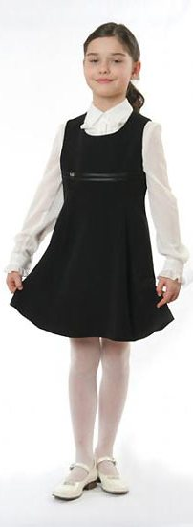
Школьная форма
Цвет формы: темно-синий
Состав формы:
Мальчики – классический костюм (пиджак (жилет), брюки
Девочки: сарафан, костюм (жилет, пиджак, юбка, классические брюки)
Парадная : белая классическая рубашка, блузка
На каждый день: блузка, рубашка - светлых тонов: серая, бежевая, голубая
Не допустима: спортивная, джинсовая, неопрятная одежда, броская бижутерия

Slide 11
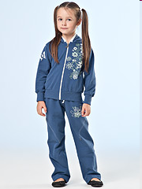
Спортивная форма для уроков физ-ры
Для спортивного зала:
футболка белого цвета, спортивные брюки,
носки, спортивная обувь;
Для улицы:
спортивный костюм,
спортивная обувь;
Лыжная подготовка:
куртка, спортивный костюм,
варежки, шерстяные носки,
ботинки, лыжи

Slide 12
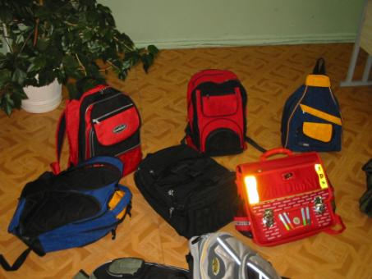
Наши портфели

Slide 13
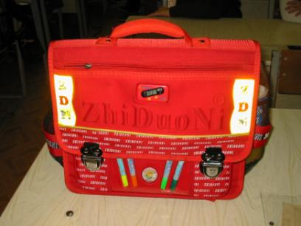
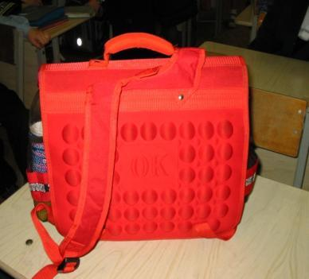
«Правильный» портфель

Slide 14
Для сохранения правильной осанки школьника очень важны размеры и вес ранца.
Его ширина не должна превышать ширину плеч ребенка, а высота – 30 см.
Вес вместе с содержимым - это максимум 15% от веса школьника,
а в младших классах - 10%.

Slide 15
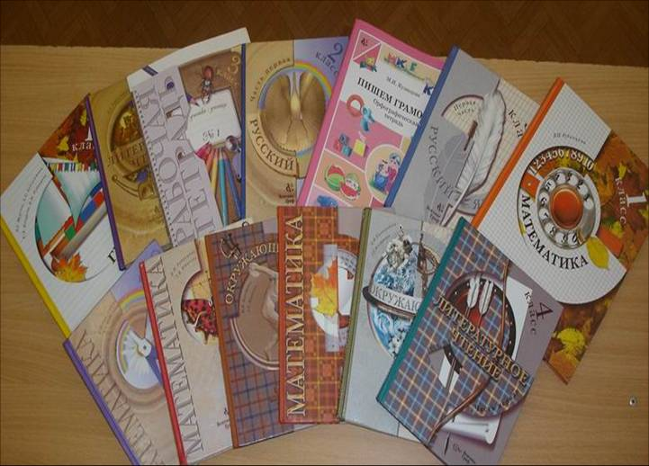


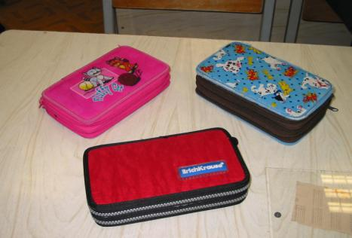



Что у нас в портфелях?

Slide 16
«Правильный» портфель
Вес ранца без учебников не более 700 г
Ранец должен иметь широкие лямки
(4-4,5 см)
Норма массы портфеля с учебными пособиями:
1 – 2 класс не более 2 кг 200 г
3 – 4 класс не более 3 кг 200 г

Slide 17
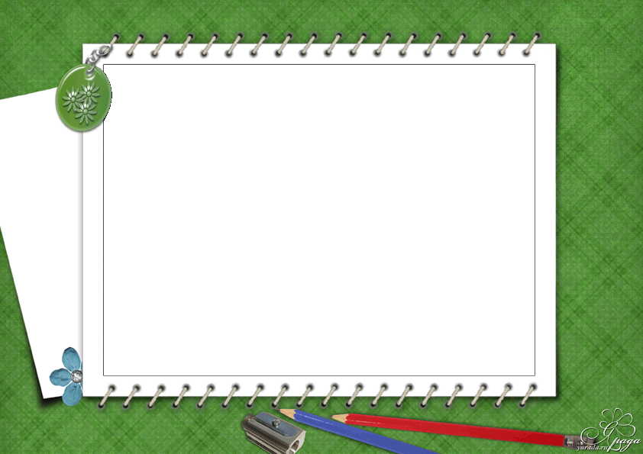
Ответы для родителей на часто задаваемые вопросы

Slide 18
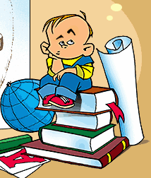
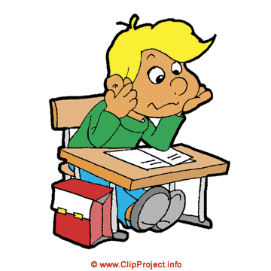
Как правильно организовать дома рабочее место первоклассника?
Купите первокласснику
письменный стол. Тогда
ребенок сможет сам разложить
в ящики стола учебные
принадлежности и научится
поддерживать порядок на
рабочем месте.
Лучше, если освещение будет
слева. Занавески нужно
отодвинуть в сторону - основной
свет должен попадать через
верхнюю треть окна.

Slide 19
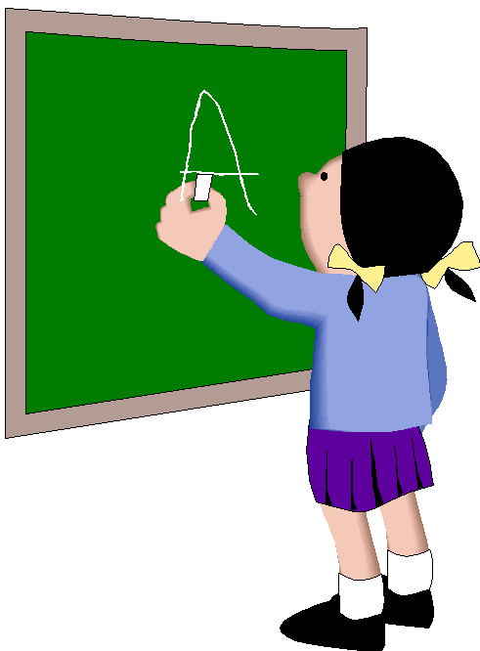
Обязательно ли ребенок
должен уметь читать и писать
к 1 классу?
Не обязательно.
Умение складывать из слогов слова еще не является умением читать. Многие дети с трудом осваивают эту сложную мыслительную операцию - не стоит их подгонять! Навык чтения и письма должен формироваться по специальным методикам (складываются представления о речи, звуках и буквах).
Основными умениями при чтении являются понимание прочитанного текста, анализ описанной ситуации,
ответы на вопросы после чтения.

Slide 20


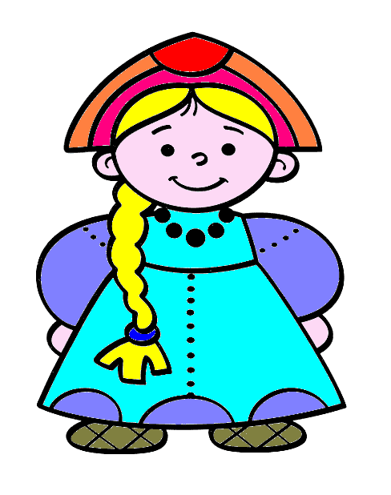
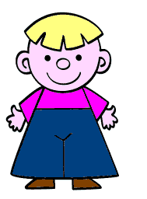
Что делают дети на переменах?
Отдыхают.
Причем отдых должен быть активным, ведь после урока, который предполагает пребывание ученика в однообразной рабочей позе, ребенку необходима разрядка.
На переменах допускаются подвижные и настольные игры. Главное, чтобы во время игры соблюдались правила безопасности и школьники случайно не поранили друг друга.

Slide 21

Почему учителя не ставят оценки в 1 классе?
В 1 классе обучение действительно безоценочное. Это оправдано тем, что ребенок находится в самом начале учебного пути. К концу первого года обучения уже можно судить о той или иной степени успешности младшего школьника.
В 1 классе основной упор делается на приобретение навыков учебного труда. В работе учителя с учеником присутствует словесная оценка. Важно, чтобы она была позитивной.

Slide 22
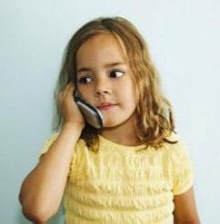
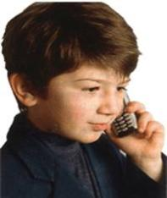
Можно ли носить в школу мобильный телефон?
В нашей школе запрещено пользование мобильным телефоном на уроке.
Мы не рекомендуем носить в школу мобильный телефон первоклассникам — велико искушение звонить маме по малейшему поводу или поиграть на уроке в электронную игру.
Кроме того, дорогой телефон может возбудить нездоровый интерес одноклассников, его можно потерять .

Slide 23
Информация
Согласно ст.901. ГК РФ образовательное учреждение не является профессиональным хранителем и не несет ответственности за вещи находящиеся при учениках во время занятий и на территории школы

Slide 24
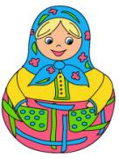
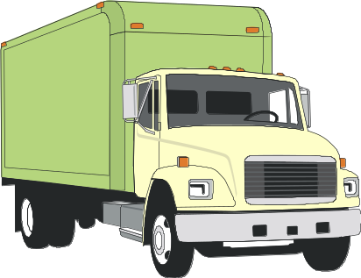
Можно ли носить в школу игрушки?
Да, можно.
Игровая деятельность ещё значимая для ребёнка, любимая игрушка зачастую олицетворяет друга, с ней можно поиграть на перемене вместе с одноклассниками.

Slide 25
ОФИЦИАЛЬНЫЙ САЙТ
НАШЕЙ ШКОЛЫ:
Получить информацию о школе и познакомиться с уставными документами можно на сайте нашей школы:
www.Lehrer.3dn.ru

Slide 26
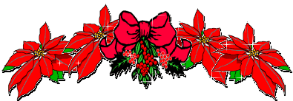
Спасибо за внимание!

